Slide 1





Canal arterial:
TRATAR OU NÃO TRATAR?
Guilherme Sant’Anna, MD, PhD, FRCPC
Associate Professor of Pediatrics
McGill University Health Center

Slide 2
Declaração
Apesar de décadas de experiência clinica, centenas de publicações sobre o tópico, e dezenas de estudos clínicos randomizados, o manejo da PCA em prematuros continua sendo objeto de incerteza e controvérsia
William Benitz, 2017

Slide 3
História
Royal Society of Medicine em 1958, Dr Burnard → prematuridade estava associada com um sopro relacionado a PCA, e que isso por sua vez estava associado a dispnéia do RN
Hipótese de o shunt E→D através do CA causando de forma direta vários desfechos indesejáveis, embora sem nenhuma evidência que pudesse apoiar isso

Slide 4
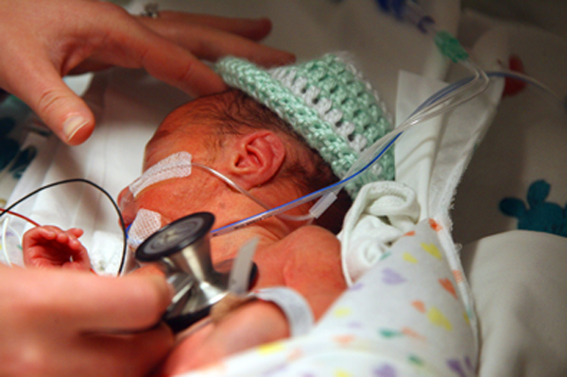
Prematuro extremo
EUA: 40.000 recém nascidos por ano com IG entre 22 e 28 semanas

Slide 5
RN prematuro extremo e PCA
Jan 2003 e Dez 2007 - 4.404 (46%) de 9.575 dos RNs pré termo extremo (22-28 semanas) nascidos nos 16 centros da rede tiveram o diagnóstico de PCA
Stoll et al. Pediatrics, 2010

Slide 6
Incidência - Morbidades
 | Total
Pneumotórax | 7%
Leucomalácia PV | 3%
Hemorragia pulm | 7%
NEC | 11%
ROP ≥ 3 | 16%
IVH 3-4 | 16%
IVH | 36%
Sepsis (nosocomial) | 36%
DBP | 42%
PCA | 46%
Falha no crescimento | 79%
Stoll et al. Pediatrics, 2010

Slide 7
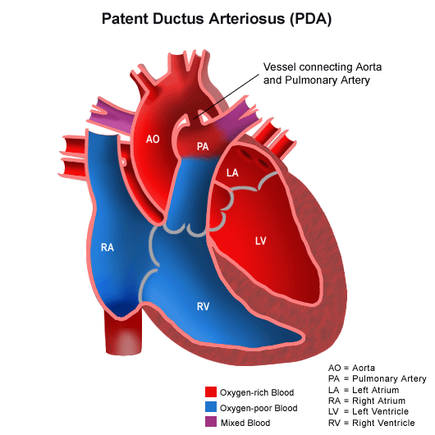
Canal arterial
O que é?
Constricção após o nascimento, separando as circulações sistêmica e pulmonar.

Slide 8
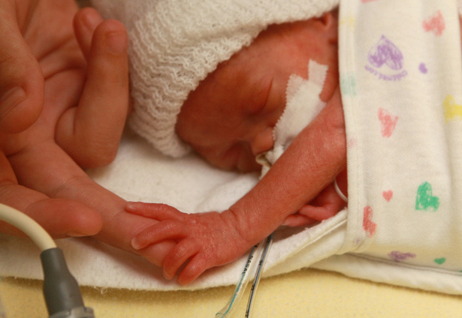
Características do CA em PT
Tônus intrínseco diminuído
Concentração de PGE₂ circulante maior
Sensitividade aumentada e prolongada: PGE₂ e óxido nítrico
Necessita de um grau de constricção maior para atingir um nível de hipóxia comparável ao RN a termo

Slide 9


Fisiopatologia CA
Shunt E→D - retenção líquida no interstício pulmonar com um aumento da necessidade de suporte respiratório e lesão pulmonar subsequente.
O resultado final disso → maior probabilidade de desenvolver DBP
Relação inversa da perda de peso após o nascimento e desenvolvimento de DBP
Marshall DD et al. Pediatrics 1999 e Oh W et al J Pediatr 2005

Slide 10
Persistência do Canal arterial
Alterações fisiológicas:
  ⬆do retorno venoso ao VE (sobrecarga)
  ⬇do fluxo para intestino e rins
Relevância clínica:
  Associado com ⬆da mortalidade e morbidades como: hemorragia pulmonar e intra-ventricular graves, ECN e displasia broncopulmonar.
Clyman R, 2008
Schmidt et al, 2001
Ment et al, 2000

Slide 11
Fechamento funcional
RN a termo: 50% ~24h; 90% ~48h e 100% ~72h
RN pretermo ≥ 30 sem, sem SDR:
  em média com 4 dias
RN pretermo ≥ 30 sem, com SDR:
  somente 11% permanece aberto ao redor do 4 dia de vida.
RN pretermo < 30 sem, com SDR
  incidência de PCA ~ 65%
Clyman R, 2004

Slide 12
Fechamento espontâneo do CA
Estudo retrospectivo em 103 RNs com IG entre 24-27 semanas
CA fechou espontaneamente em 73% dos RNs
Rolland et al. ADC F&N, 2015

Slide 13
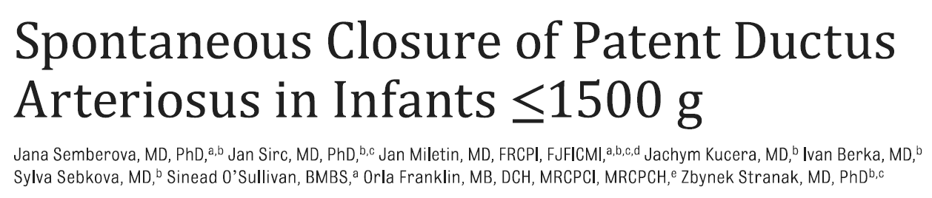
Pediatrics. August 2017
Estudo cohorte de 280 RNMBP tratados sem nenhuma intervenção para fechamento do CA → fechamento espontâneo ocorreu em 237 (85%)

Slide 14
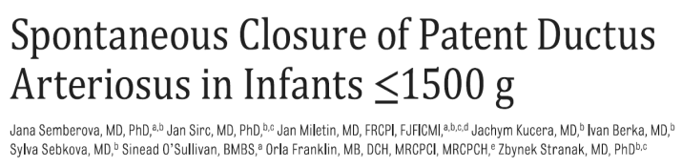
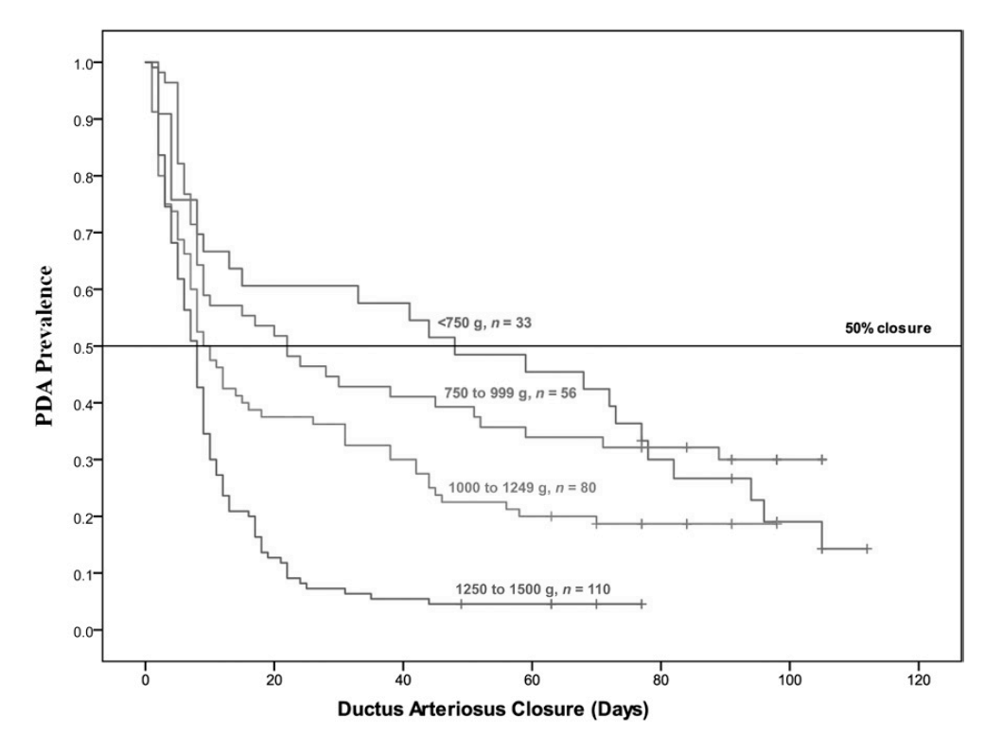
Pediatrics. August 2017
Idade média fechamento
<750g = 48 dias
750 a 999g = 22 dias
1000 a 1249g = 9 dias
1250 a 1500g = 8 dias
~ 20-30% RNs < 1000g continuava aberto no momento da alta

Slide 15

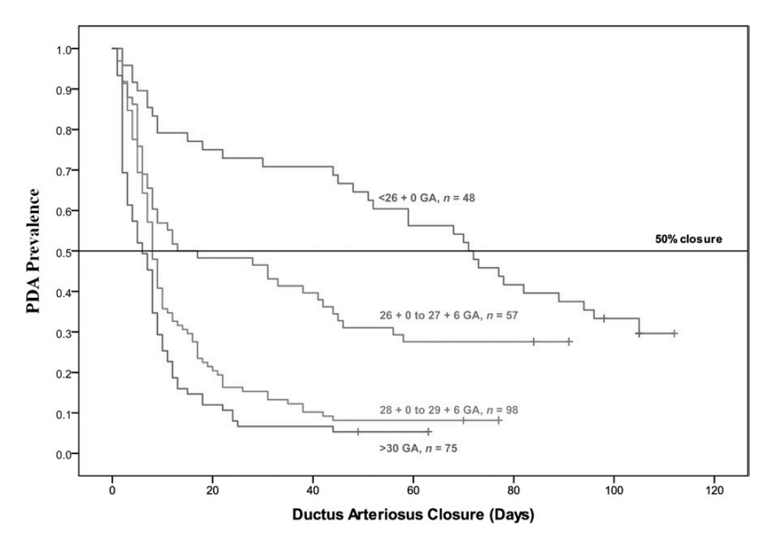
Pediatrics. August 2017
Idade média fechamento
<26 sem = 71 dias
26 a 27+6 sem = 13 dias
28 a 29+6 sem = 8 dias
≥ 30 sem = 6 dias
~ 30% RNs < 28 sem continuava aberto no momento da alta

Slide 16
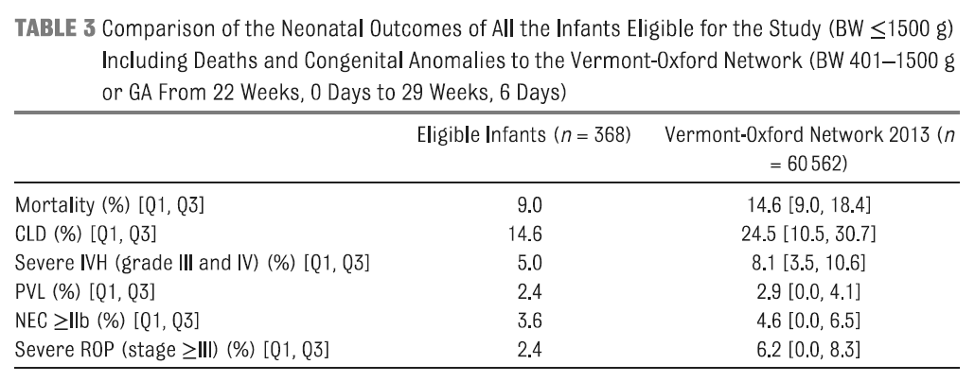
Pediatrics. August 2017

Slide 17
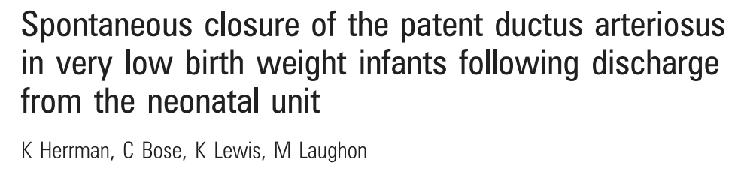
310 RNMBP
IG = 28 sem
PN = 998 g
Dias UTI = 73 dias
95 PCA (31%)
O2 supl = 2
Diuréticos = 2
Ambos = 2
10 tratados com INDO
11 nunca tratados
21 PCA alta (22%)
ICC = 0
Óbito = 0
FE canal = 18 (86%)
Oclusão = 2
PCA = 1
IG média =
48 sem
(34-76 sem;
IQR 46-56 sem )
11 meses de vida
14 meses de vida

Slide 18
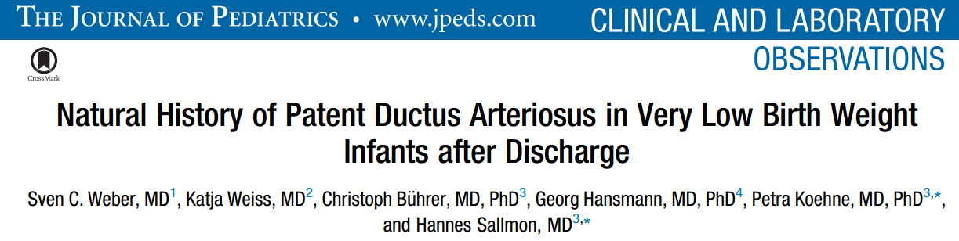
1433 RNMBP
358 PCA (25%)
68 PCA alta (19%)
ICC = 0
Óbito = 2
FE canal = 52 (76%)
Oclusão = 5
PCA = 7
J Pediatr. 2015

Slide 19
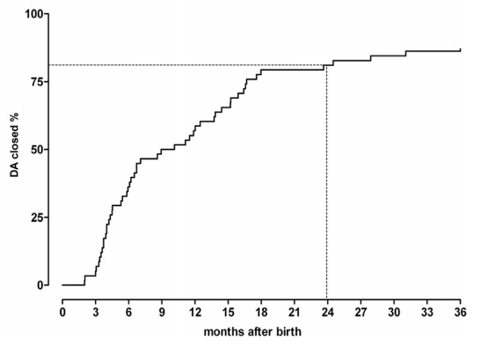

Slide 20
Persistência do Canal Arterial
Como e quando diagnosticar PCA em prematuros extremos na UTIN?
  Diagnóstico clínico têm sensibilidade pequena
  Ecocardiograma: quando fazer? Quais parâmetros utilizar para definir instabilidade hemodinâmica?
Benitz W. Seminars Perinatol 2017

Slide 21
Ecocardiograma funcional
O aumento do uso de fECO têm contribuído significativamente para um melhor entendimento do funcionamento dinâmico do CA
Alguns centros têm utilizado achados de fECO para decidir se o CA precisa ou não ser tratado (clínico ou cirúrgico)
Sehgal e McNamara, 2009

Slide 22
Ecocardiograma funcional
Administraram Indometacina nas 1as 10 horas de vida - em RNs com IG < 30 sem e CA > 1.6 mm
Observaram os efeitos sobre o fluxo na VCS
RNs que não apresentaram constrição do CA em até 2h tiveram fluxo na VCS menores e maior incidência de HIV
Osborn et al, 2003

Slide 23
Tratamento
Indometacina profilática
Farmacológico
Cirúrgico

Slide 24
PCA e morbidades associadas
Nos anos 80, vários ensaios clínicos randomizados, sugeriram que o uso de indometacina profilática (<24 h de vida) podia reduzir a incidência de HIV graus III e IV, PCA sintomático e ligadura do canal
“Ment trial” - confirmou os benefícios observados nos estudos anteriores
Ment et al, Pediatrics 1994

Slide 25
Efeitos colaterais
Entretanto, surgiram preocupações em relação:
  Efeitos deletérios sobre o fluxo sanguíneo e perfusão cerebral?
  Consequentemente sobre o desenvolvimento motor, sensorial e cognitivo?

Slide 26
TIP trial
TIP trial examinou um grupo de 1202 RNs com PN < 1000 g
Objetivo primário: determinar se indometacina profilática poderia melhorar sobrevida sem prejudicar o desenvolvimento neuro-sensorial
Schmidt et al, 2001

Slide 27
Resultados
Confirmaram os efeitos benéficos dos estudos anteriores:
  ⬇ incidência e necessidade de tratamento farmacológico e/ou ligadura do CA
  ⬇ de HIV (3 e 4) e hemorragia pulmonar graves
Porém, o estudo não encontrou nenhum benefício no desenvolvimento neuro-psicomotor
Schmidt et al, NEJM 2001

Slide 28
Métodos
IG ≤ 30 sem (PN = 401 - 1250 g) que sobreviveram > 12h
Período 1 (3 anos antes da publicação da Ment trial: 1991 to 1993) = 4296 Rns
Período 2 (3 anos após a publicação Ment trial: 1995 a 1997) = 4167 Rns
Período 3 (3 anos após a publicação do TIP trial: 2002 a 2004) = 4421 Rns
O período de 1998 a 2001 foi excluído pois vários centros da rede participaram da TIP trial durante esses anos.
Clyman and Jobe analysis. J.Pediatrics 2007

Slide 29
Uso de Indometacina Profilática
⬆ significativamente depois da Ment Trial (odds ratio = 50; 95% confidence interval = 38 to 63; P < .0001).
⬇ significativamente após publicação do TIP trial (odds ratio = 0.84; 95% confidence interval = 0.73 to 0.97; P < .015).

Slide 30
Resultados
A incidência de ligadura do CA em RNs com IG < 26 sem:
  ⬇ significativamente após Ment trial (18% para 15%)
  ⬆ significativamente após TIP trial (21%) - um espelho das mudanças no uso da IP

Slide 31
Desenvolvimento cognitivo
Apesar de uma revisão recente do Cochrane: IP pode ⬇ a incidência de leucomalácia periventricular [Fowlie e Davis, 2010]
Exposição a IP --> nenhum efeito negativo ou positivo sobre o desenvolvimento cognitivo em estudos de seguimento até 8 anos de vida [Ment et al, 2000 e 2004].

Slide 32
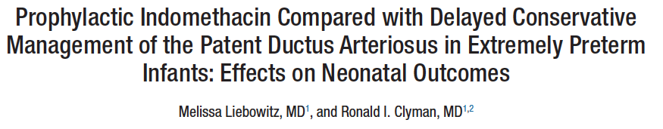
Diminuição de DBP e Óbito/DBP com indometacina profilática quando comparado com tratamento sem indometacina profilática (mais conservador)
J Pediatr. 2017

Slide 33


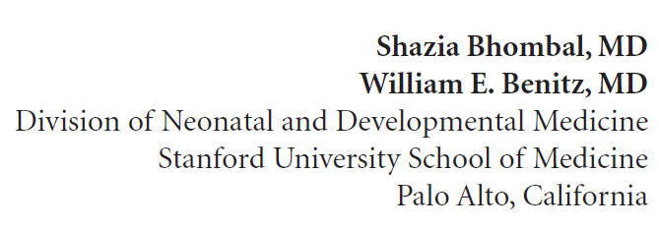
Se os resultados do estudo de Liebowitz e Clyman fossem colocados nas meta-análises anteriores a conclusão não muda – ou seja, esse tratamento não oferece nenhum benefício a longo prazo que possa ser demonstrado

Slide 34
Manejo da PCA
Indometacina no tratamento da PCA
O único estudo clínico randomizado que avaliou o impacto da PCA sobre morbidades e mostrou um aumento na DBP e duração de ventilação mecânica foi feito > 25 anos

Slide 35
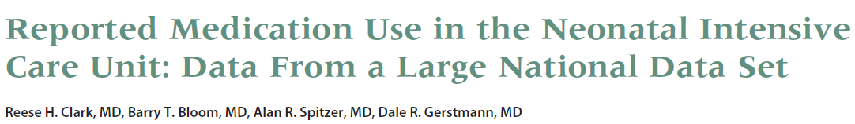
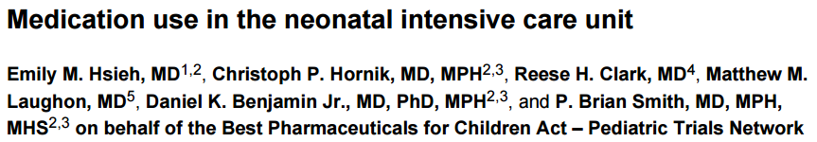
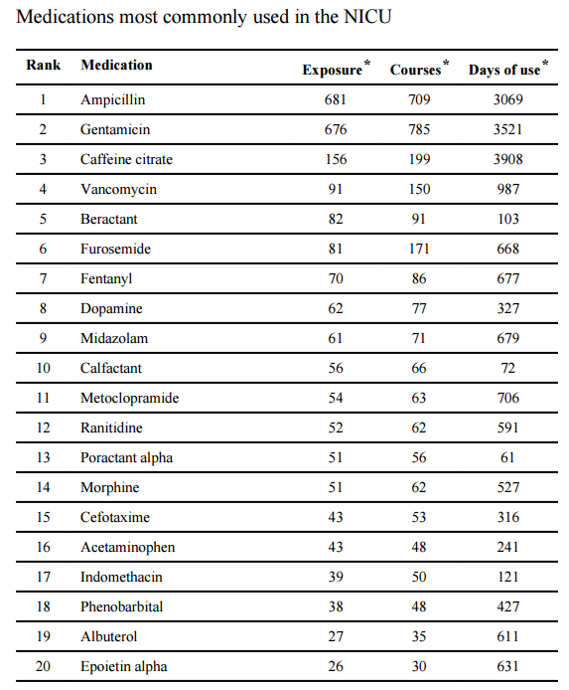
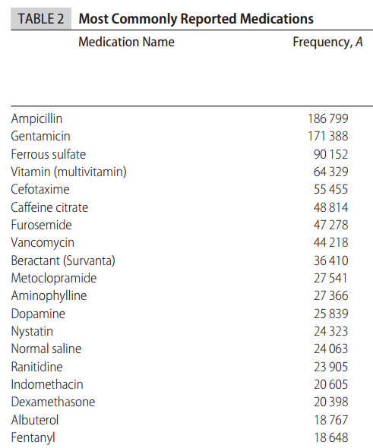
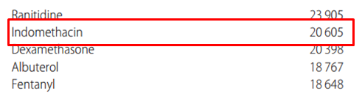
13
Pediatrics, 2006 and Am J Perinatol, 2014

Slide 36
NICHD Neonatal Research Network
RN prematuro extremo - resultados
PCA em RN com < 27 semanas = 54%
Cerca de 80% dos centros usavam Indometacina para o tratamento do canal
38% dos casos → ligadura cirúrgica
Stoll et al. Pediatrics, 2010

Slide 37
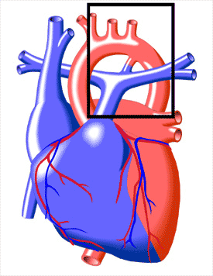
Ligadura do CA
* Ligadura profilática – ⬆ risco de DBP
[Kabra et al, J. Pediatrics, 2009]
Ligadura após falha no tratamento clínico:
- associada a morbidades: pneumotórax, quilotórax, infecção, paralisia de cordas vocais, hipotensão grave (inotrópicos), transporte para centros que possam realizar a cirurgia
- aumento no risco de problemas do desenvolvimento neurológico? ROP?
[Kabra et al, J. Pediatrics, 2009; Clyman et al, Ped Res, 2009; Madan JC, Pediatrics, 2009]

Slide 38
Pediatrics. August 2017
Fechamento espontâneo ocorre na grande maioria dos pacientes

Slide 39
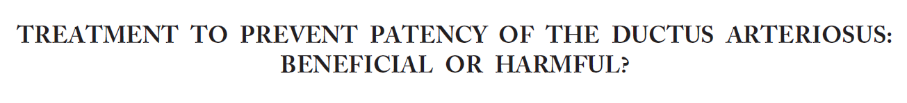

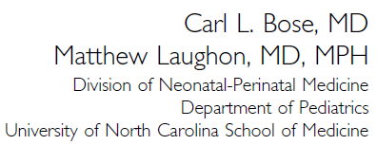

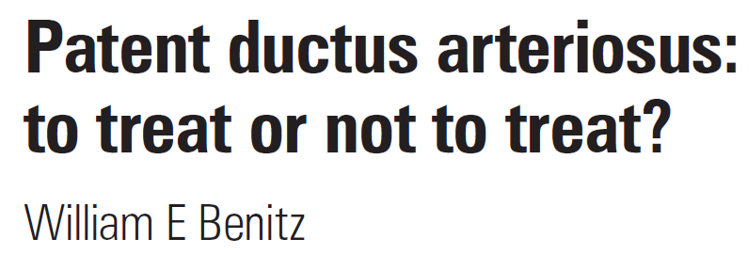

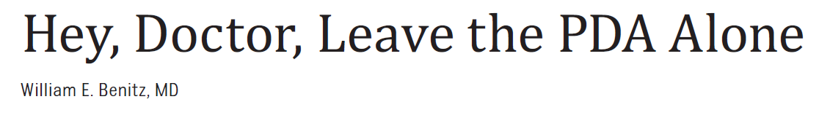
Treatment of persistent patent ductus arteriosus in preterm infants: time to accept the null hypothesis? J Perinatol. 2010 [W.Benitz]
Pediatrics 2017

Slide 40
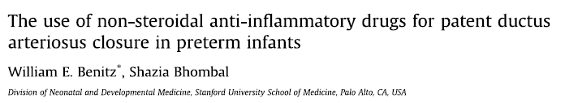
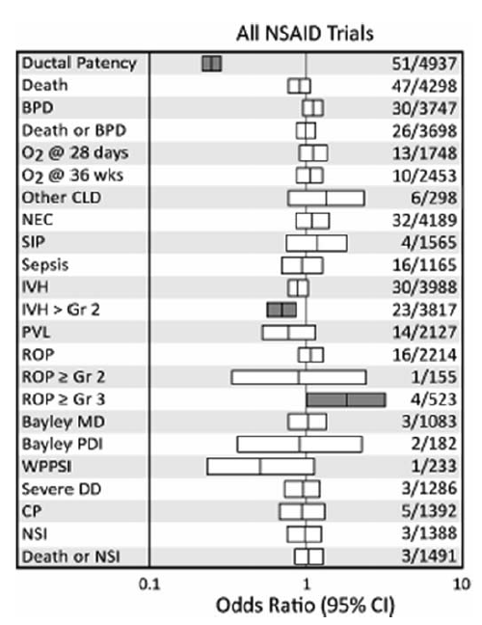
51 ECR sobre uso de AINS para fechar o canal em prematuros. N=4937 RNs
Profilático = 29 estudos
Tratamento de PCA assintomático = 6
Tratamento de PCA sintomático = 16
Não existe evidência de que o tratamento do canal arterial com AINS melhora qualquer desfecho a longo prazo

Slide 41
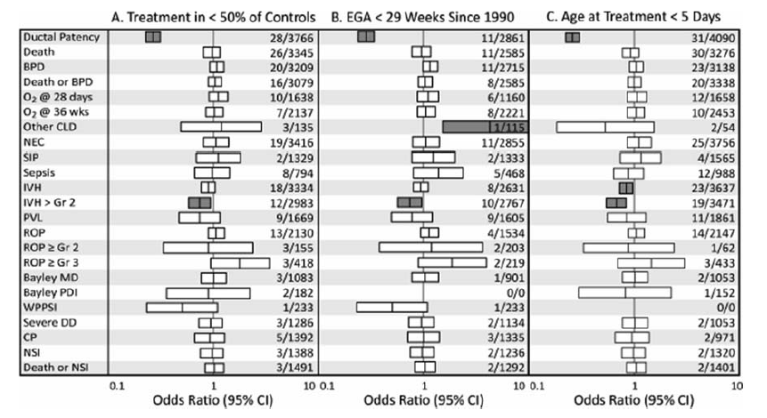
Meta-análise de subgrupos

Slide 42
Mais evidências
Ngo S et al, Pediatrics 2017: 134 UTIs na California, 2008 – 2014 (<1500g)
  ⬇ Diagnóstico PCA (49.2 % vs 38.5%); tratamento farmacológico (30.5% vs 15.7%), tratamento farmacológico/cirúrgico (6.9% vs 2.9%)
  Sem tratamento = 60.5% vs 78.3%
Mitra S et al, JAMA Pediatrics 2018: Revisão sistemática e meta-análise:
  Não tratar → não mudou em nada as chances de óbito, ECN ou HIV

Slide 43
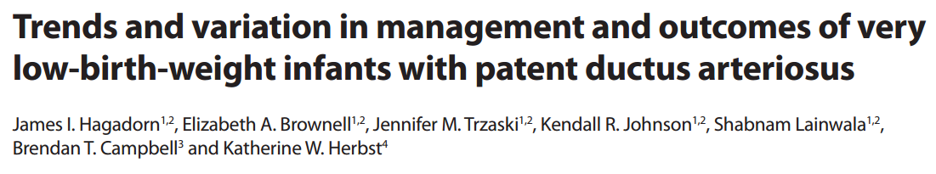

Inibidores COX-2 aumentam a migração de neutrófilos para os pulmões → inflamação e lesão pulmonar (modelo animal de SDR)
Uso de COX inibidores (Ibuprofeno passou a ser mais usado do que Indometacina)
Ligadura do canal (passou a ser mais comumente feita sem tratamento farmacológico prévio)
SOBREVIDA
HIV GRAVE
HEMORRAGIA PULMONAR
ECN ou ECN GRAVE/PIE
USO DE DIURETICO
2016

Slide 44
Tratamento rotineiro do Canal Arterial deve ser re-avaliado
Segurança e eficácia de uma abordagem mais seletiva em relação ao fechamento do canal, especialmente em alguns sub-grupos de pacientes precisa ser investigada em ensaios clínicos apropriados
2016

Slide 45
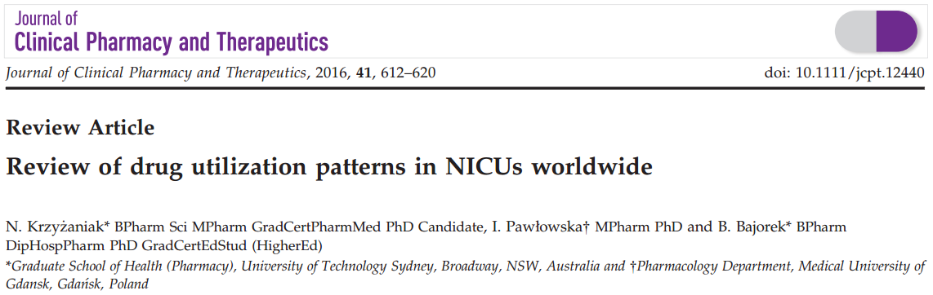
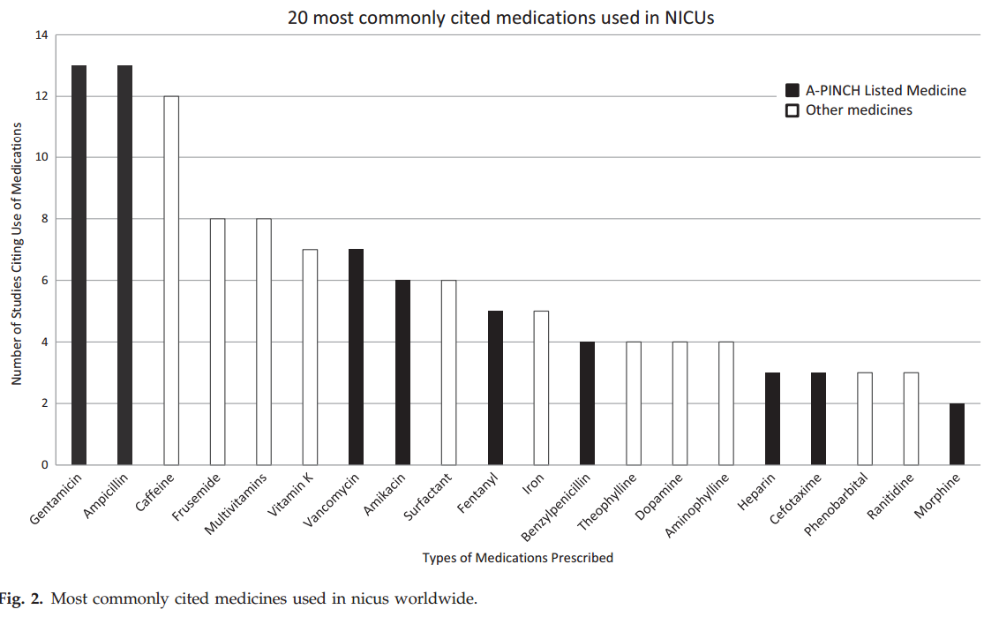

Slide 46
FUTURO
4 ECR em andamento:
  NCT01630278
  NCT02128191
  NCT02884219
  NCT01958320
Objetivo avaliar os efeitos de nenhuma intervenção no CA e fornecer informações sobre quando e que tipo de CA precisa de ser fechado para produzir os efeitos benéficos necessários

Slide 47
Conclusão
Até que esses resultados sejam obtidos, o manejo ótimo da PCA e seus efeitos sobre sobrevivência e problemas do desenvolvimento neuro-psico-motor em recém nascidos prematuros extremos permanece uma questão em aberto

Slide 48

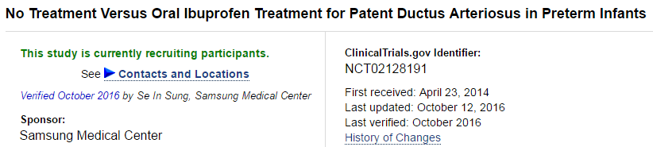
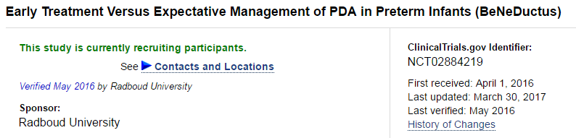
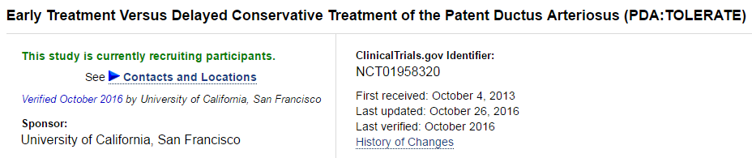
Estudos em andamento
Até que os resultados desses estudos possam esclarecer quem, como e quando o CA deve ser tratado o uso de medicações com intenção de fechar o CA na esperança de melhorar algum desfecho, se feito, deve levar em consideração possíveis efeitos adversos
1
2
early treatment with nonintervention
3
4
selective later treatment (at age 5-14 days)

Slide 49
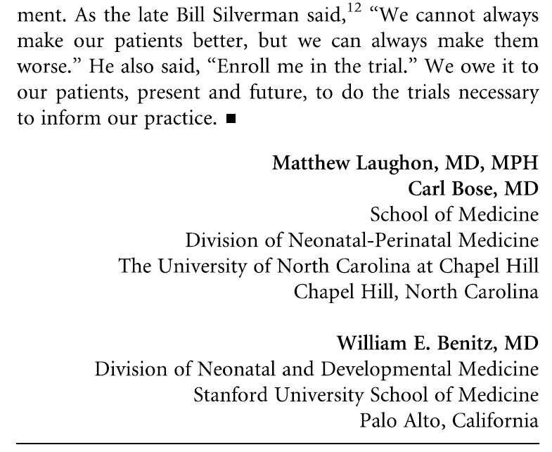
Bill Silverman: “Nem sempre podemos fazer nossos pacientes melhorar, mas quase sempre podemos piorar a situação”
“Pode me colocar num ECR” Nós devemos isso a nossos pacientes, atuais e do futuro. Precisamos de fazer os estudos necessários para informar nossa prática

Slide 50
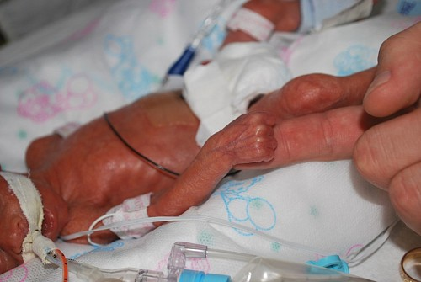
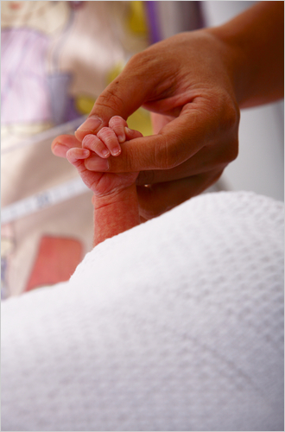
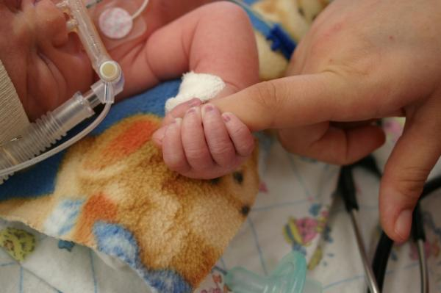
Obrigado

